Slide 1
Macskafogó
Majoros mihály

Slide 2
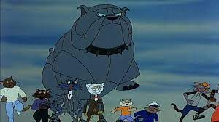
Hogyan készült ?
1986-ban bemutatott magyar–német–kanadai animációs film, amelyet Ternovszky Béla rendezett.
Forgatókönyvet Nepp József írta.
Zenéjét Deák Tamás szerezte.

Slide 3
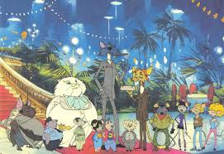
Mozifilm
A mozifilm Pannónia Filmstúdió gyártásában készült, a MOKÉP forgalmazásában jelent meg.
Műfaja bűnügyi film vígjáték.
Magyarországon 1986. október 2-án mutatták be a mozikban.

Slide 4
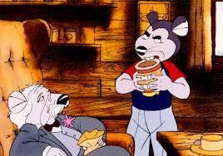
Rajzfilm
A rajzfilm nagy sikert aratott Magyarországon, majd később külföldön is.

Slide 5
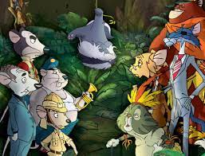
Macskafogó 2
A rajzfilmnek 2007. december 20-ára készült el a folytatása, a Macskafogó 2.
A sátán macskája című 2D-sszámítógépes animációs film.
A rajzfilmet digitális változatban újították fel, amelyet 2018. szeptember 13-án mutattak be.

